Slide 1
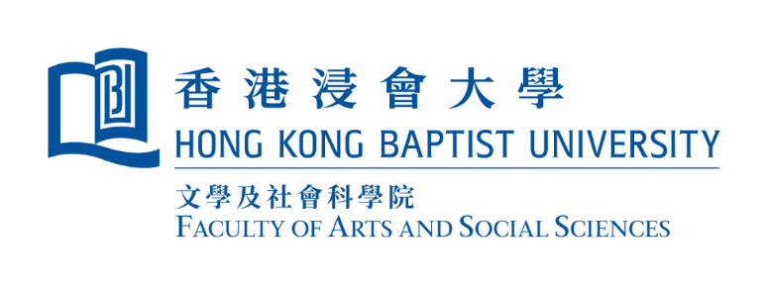

章群教授 紀念公開學術講座
(二零零四年創始)
Prof. Chang Chuen Memorial Public Lecture Series
(since 2004)

Slide 2
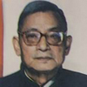
紀念章群教授
In Memory of Professor Chang Chuen
(1925 – 2000)
本系首位系主任
The First Head of the History Department
（1978-1979）

Slide 3
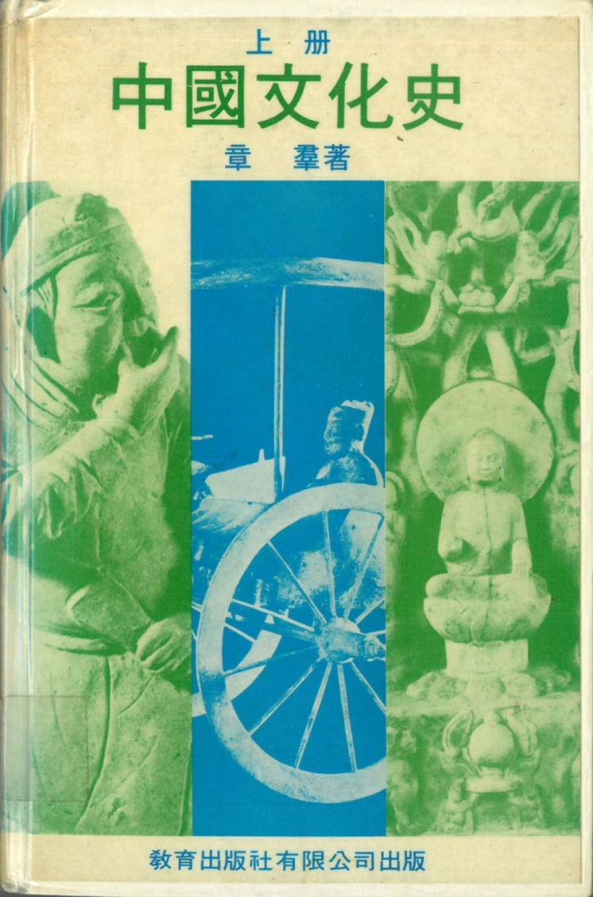
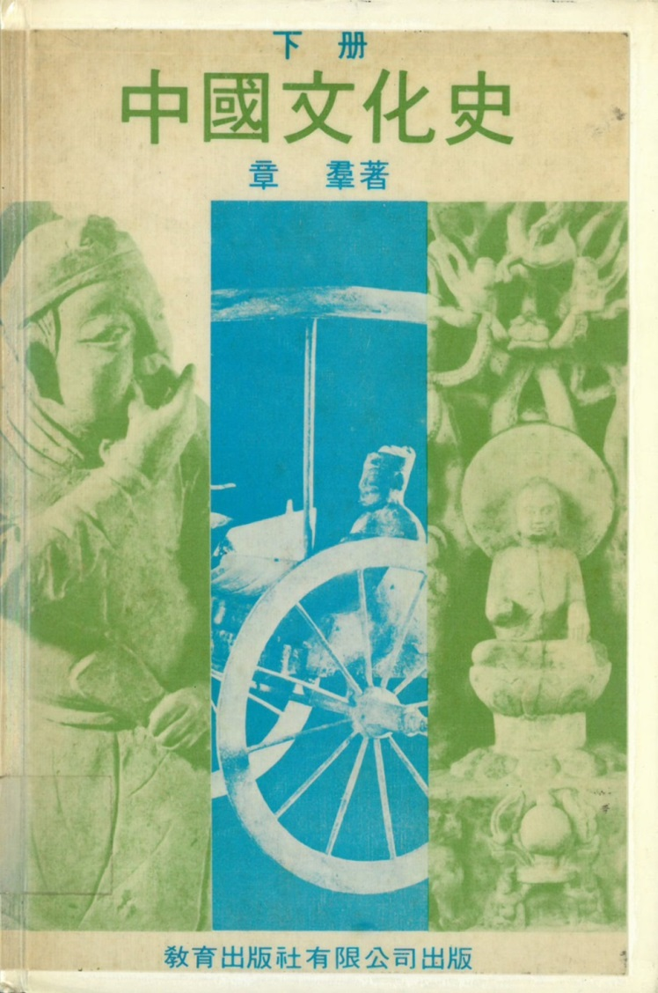

Slide 4
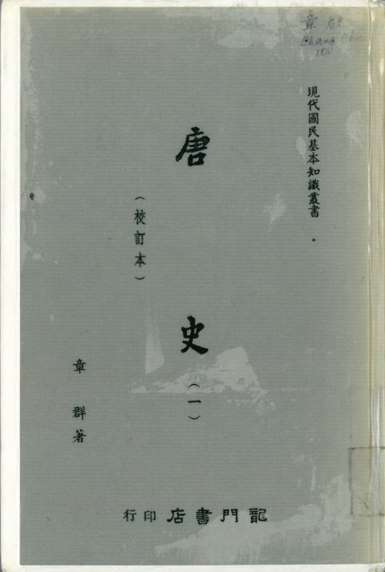
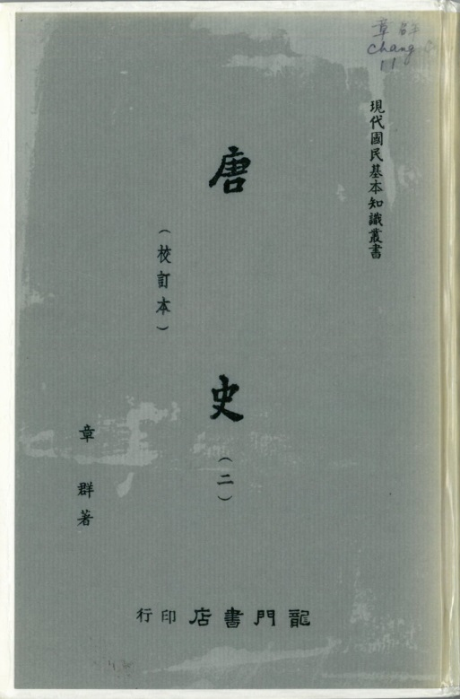
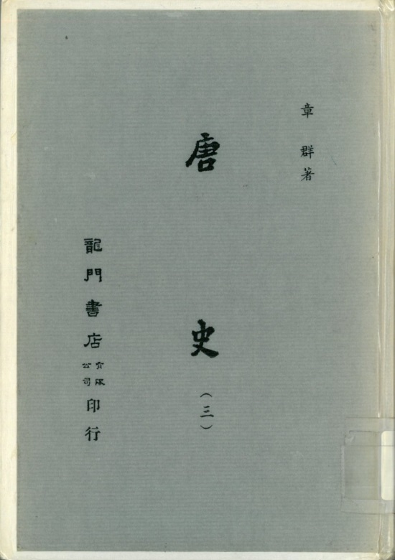

Slide 5
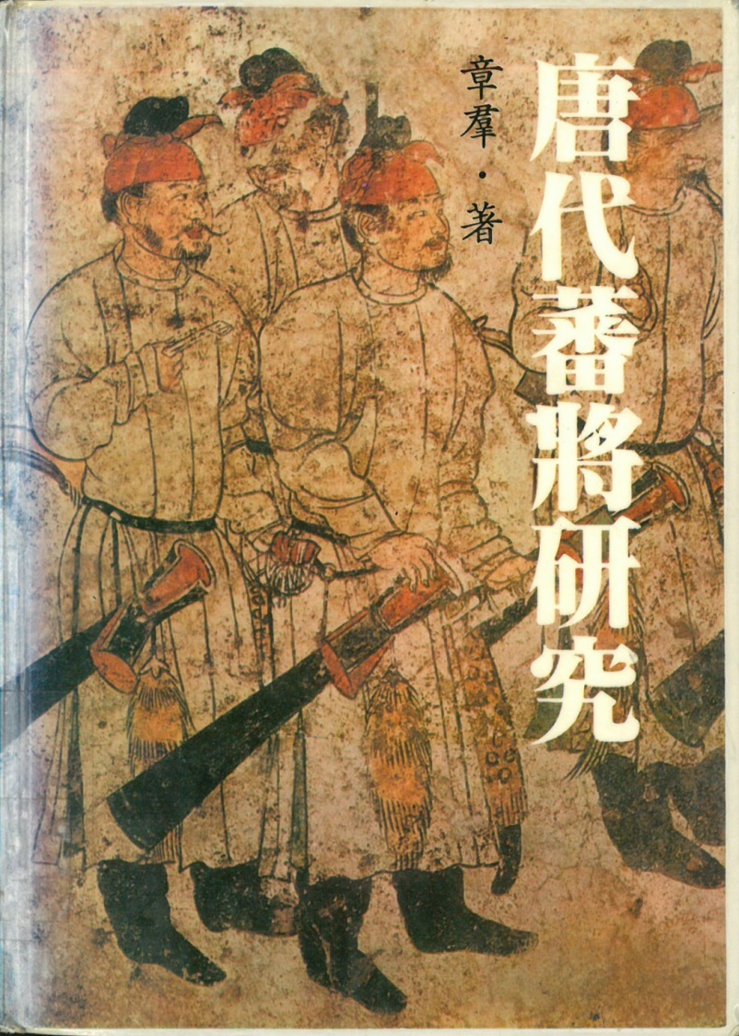
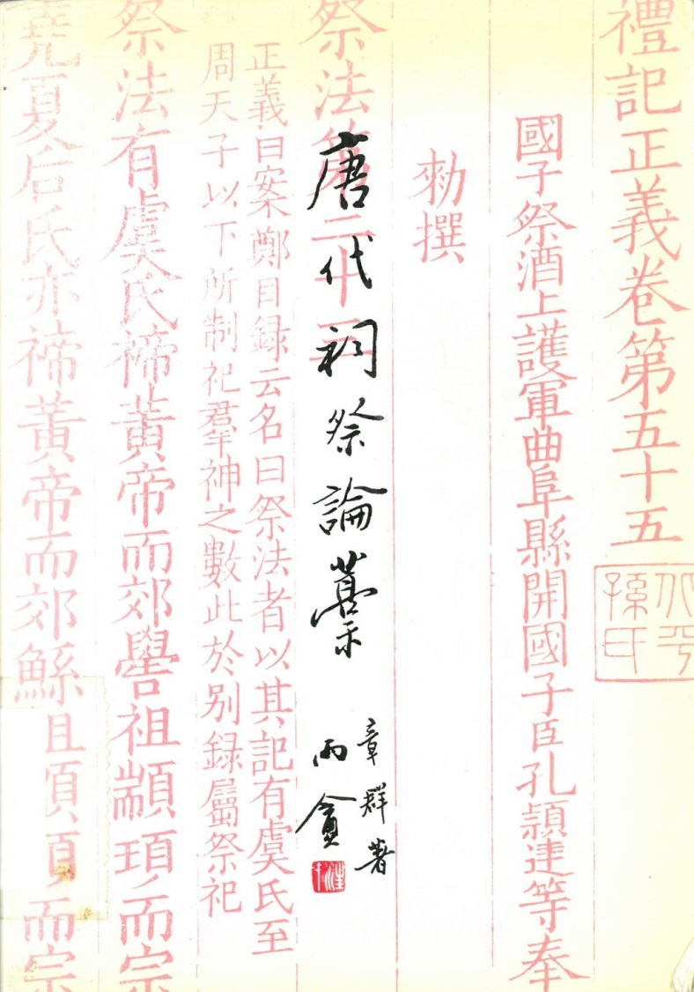

Slide 6
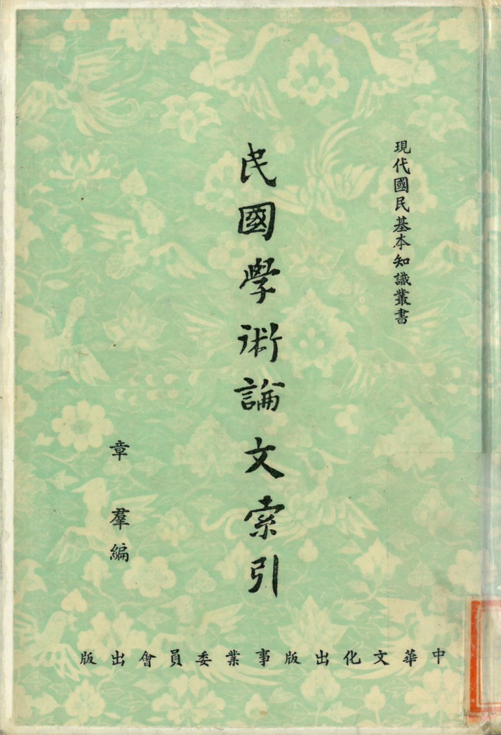
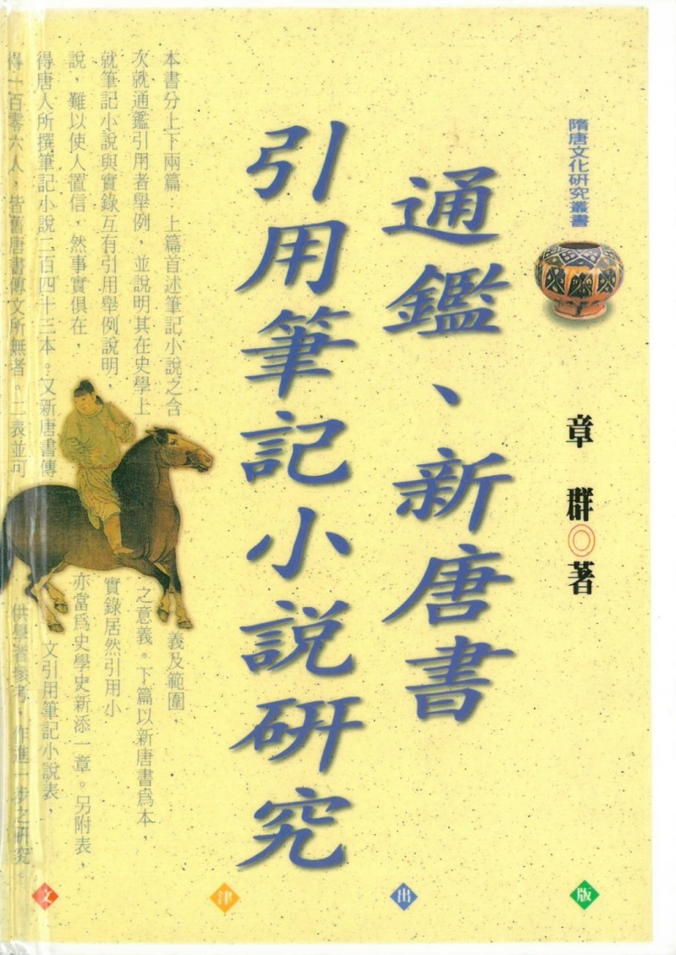

Slide 7
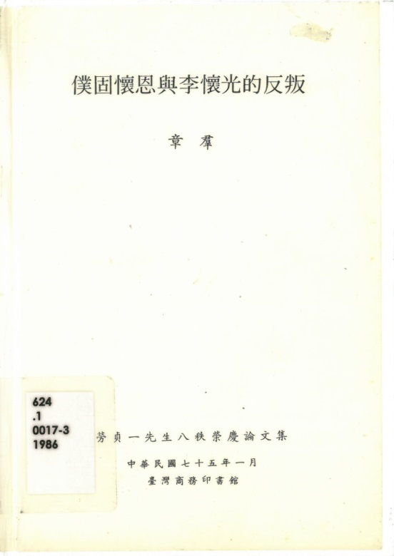
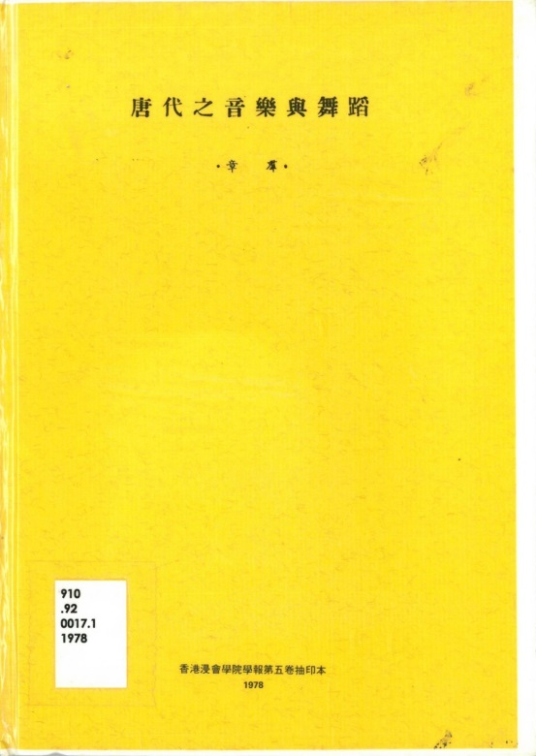
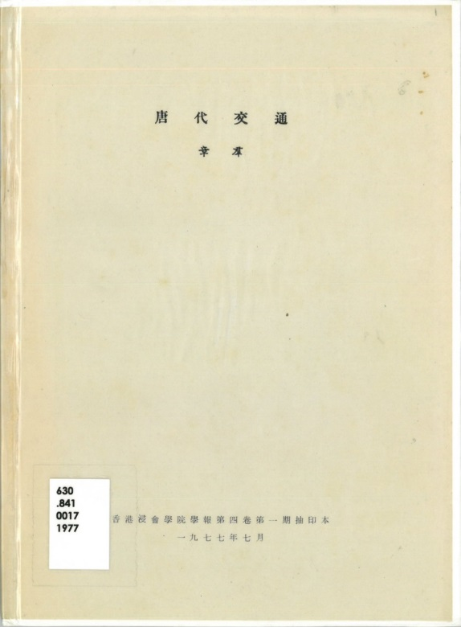

Slide 8
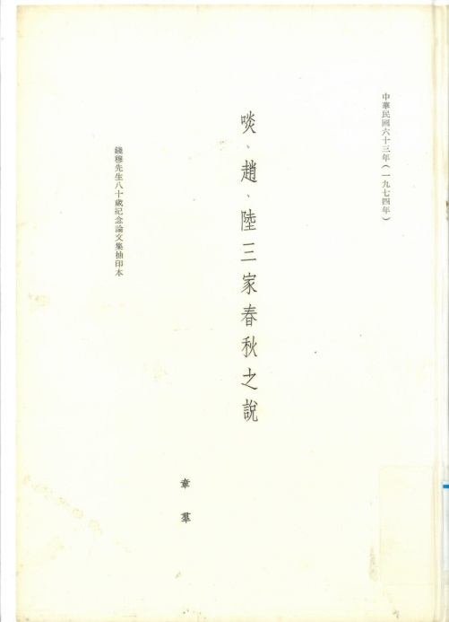
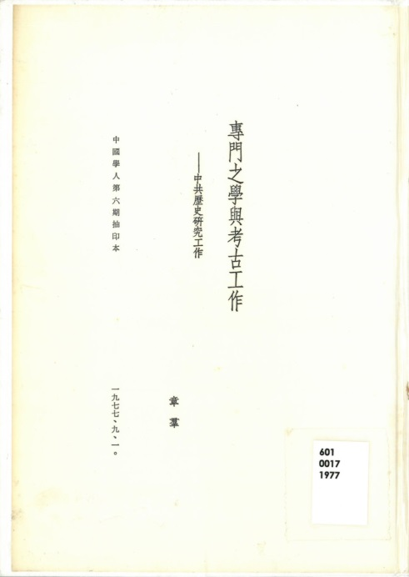
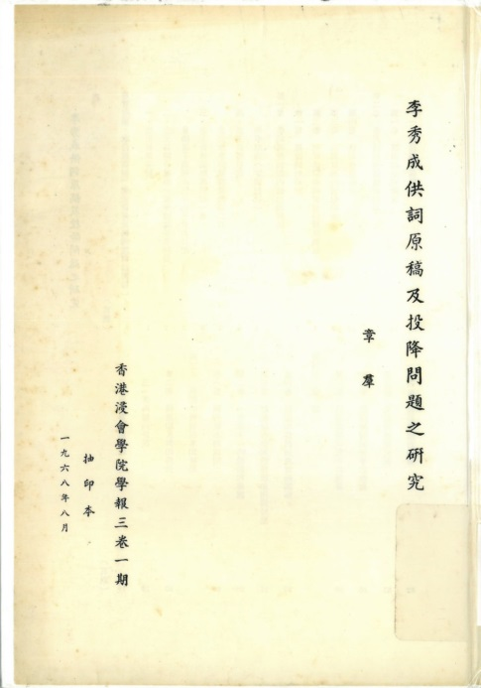
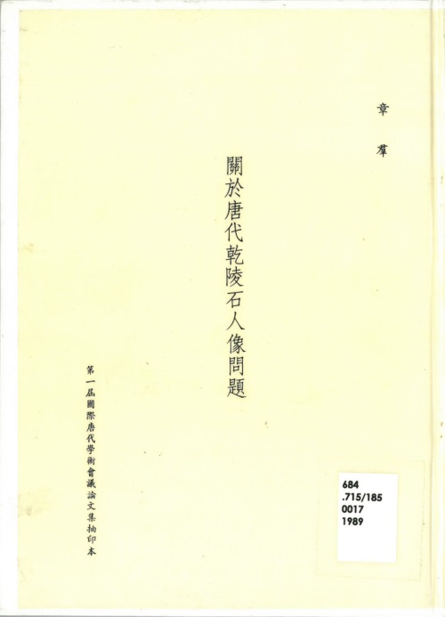

Slide 9
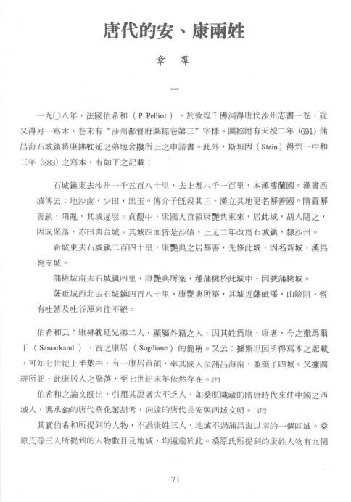
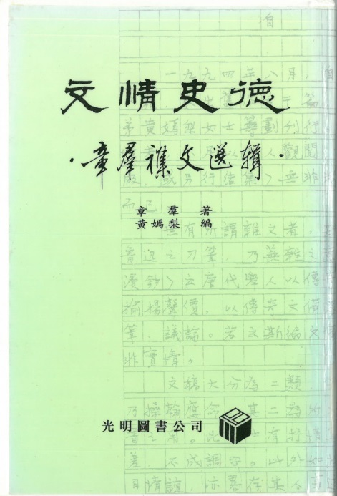
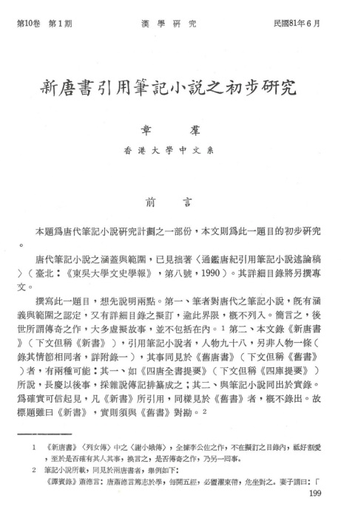
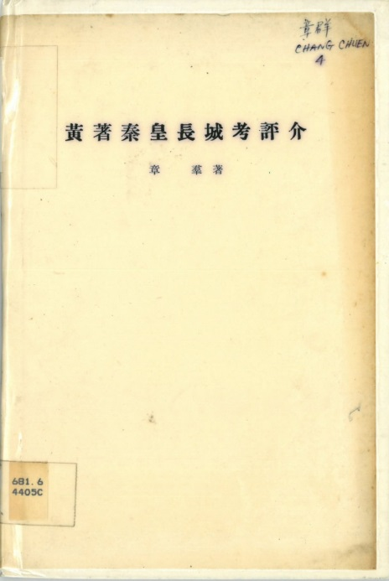

Slide 10
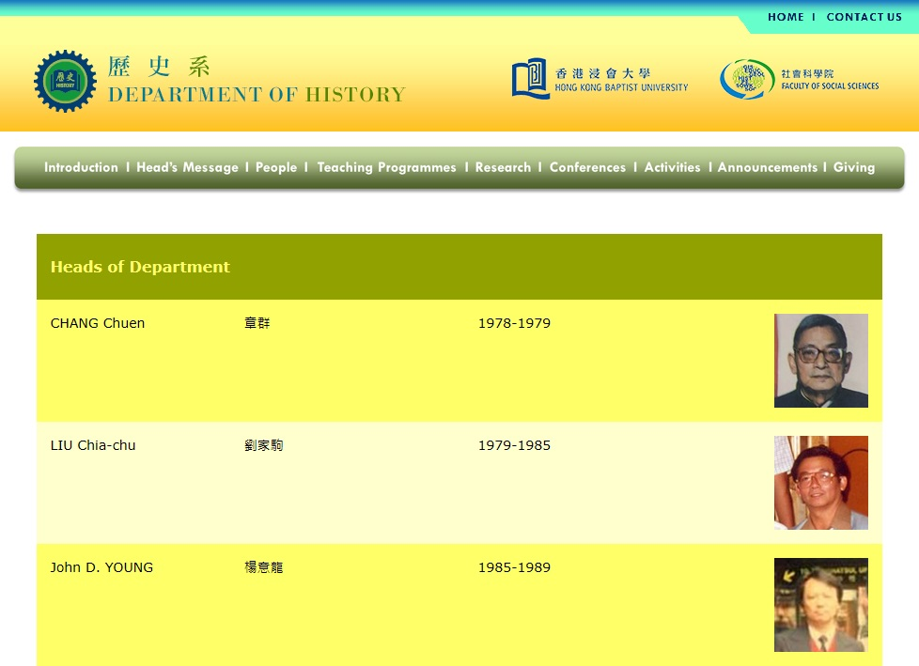

Slide 11
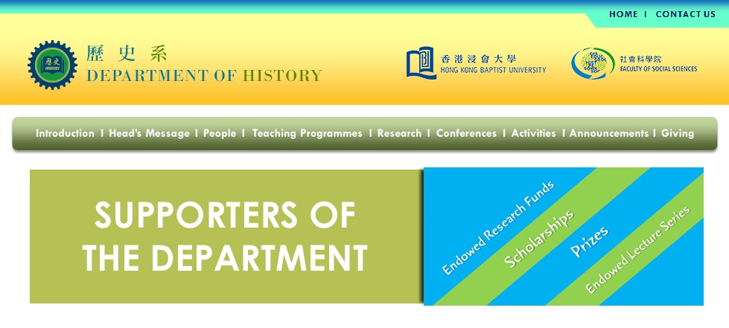
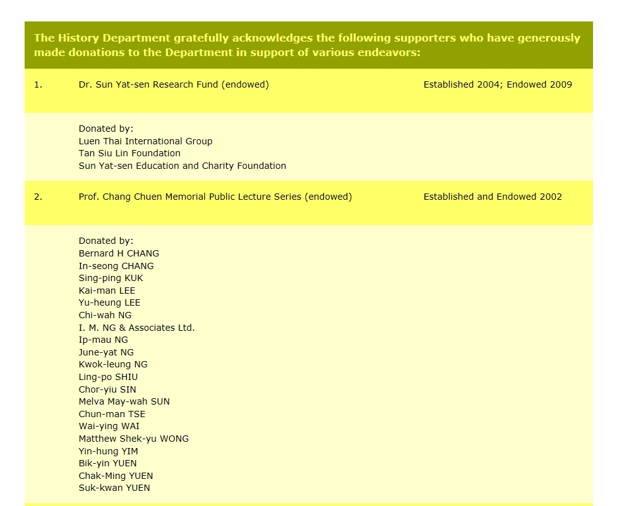

Slide 12
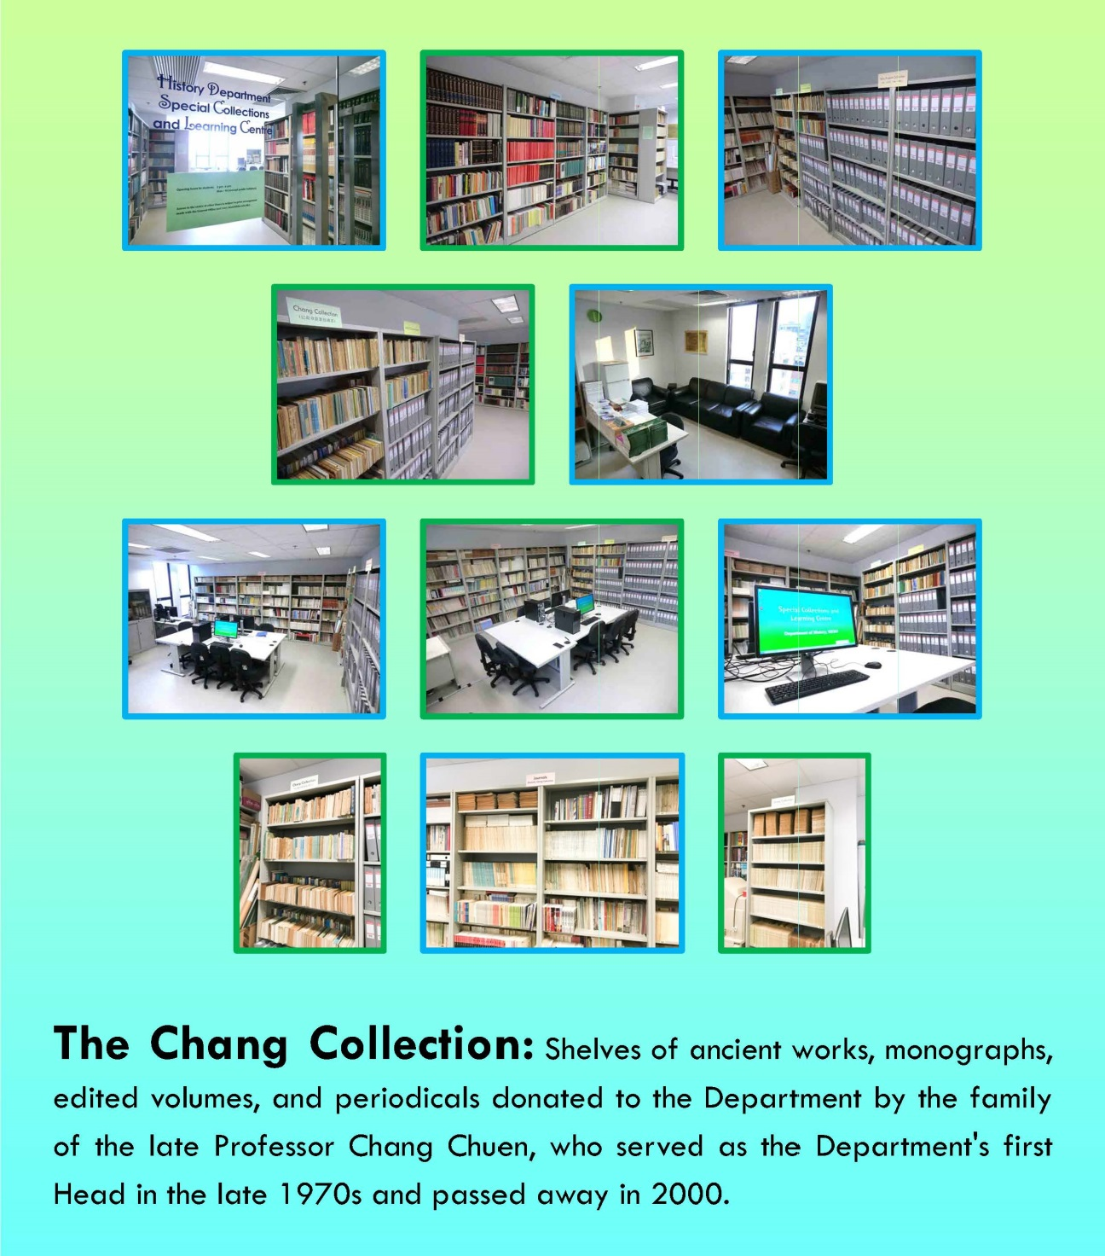

Slide 13
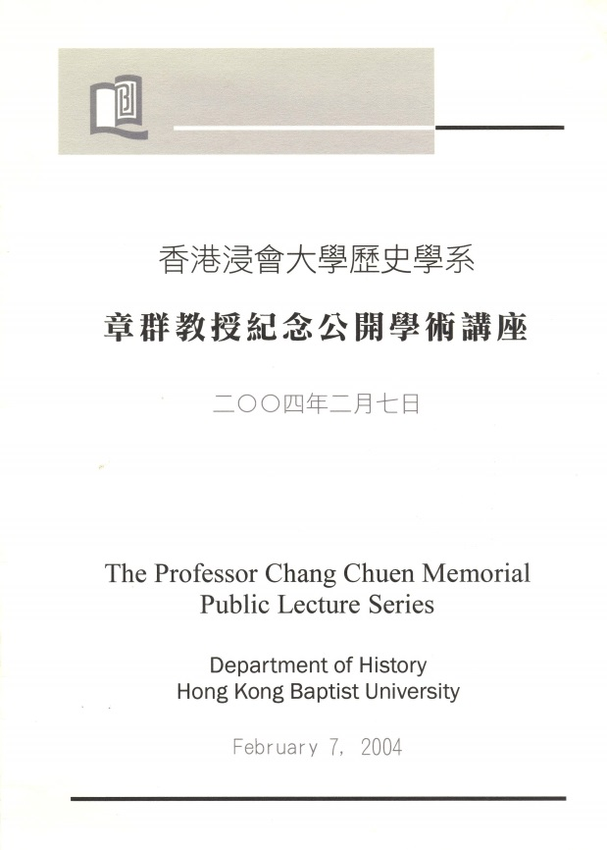
Prof. Chang Chuen Memorial Public Lecture Series 章群教授紀念公開學術講座
1 – 3
2004.2.7
講座一：封建到郡縣
廖伯源教授（中央研究院歷史語言研究所研究員）
講座二：明代史學述論
黃兆強教授（東吳大學歷史系教授兼系主任）
講座三：對古騰堡論述的反思──印刷術在晚明文化生產過程中所起的作用
周啟榮教授（伊利諾大學歷史系及東亞語言文化系教授）

Slide 14
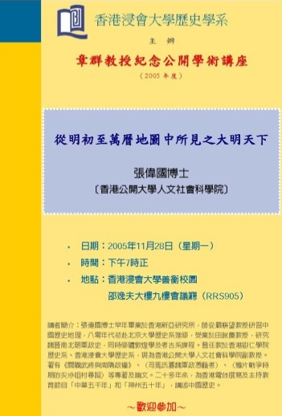
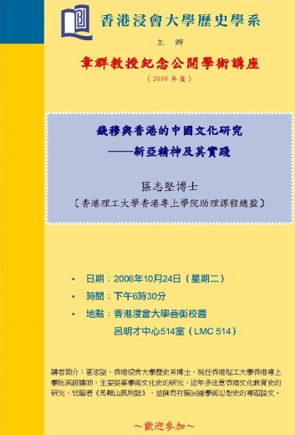
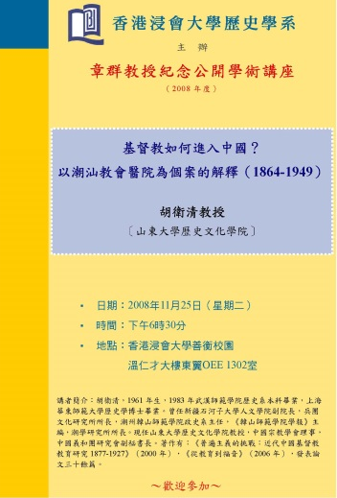
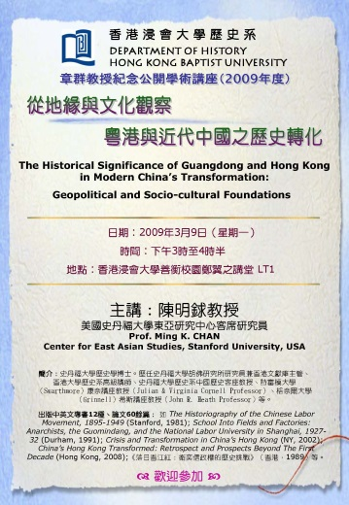
4
5
2005.11.28
講座四：從明初至萬曆地圖中所見之大明天下
張偉國博士（香港公開大學人文社會科學院副教授）
2006.10.24
講座五：錢穆與香港的中國文化研究──新亞精神及其實踐
區志堅博士（香港理工大學香港專上學院）
6
7
2008.11.25
講座六：督教如何進入中國？以潮汕教會醫院為個案的解釋（1864-1949）
胡衛清教授（香港浸會大學近代史研究中心訪問學人）
2009.3.9
講座七：從地緣與文化觀察──粵港與近代中國之歷史轉化
陳明銶教授（美國史丹福大學東亞研究中心客席研究員

Slide 15
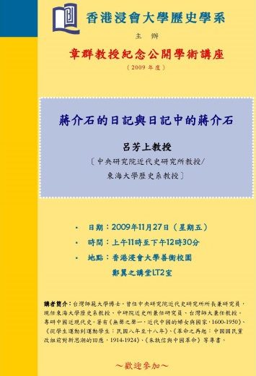
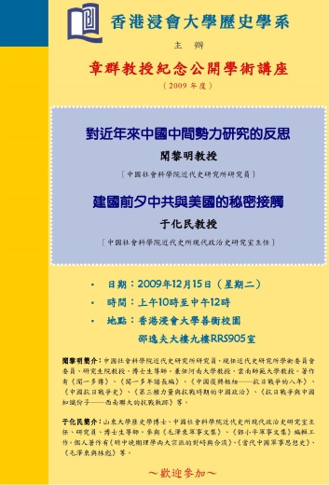
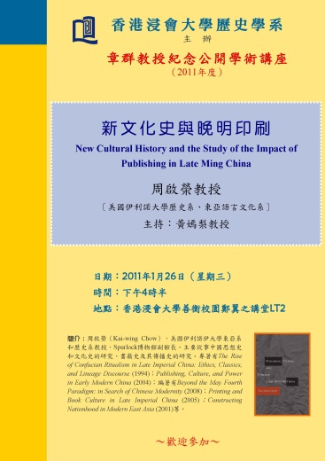
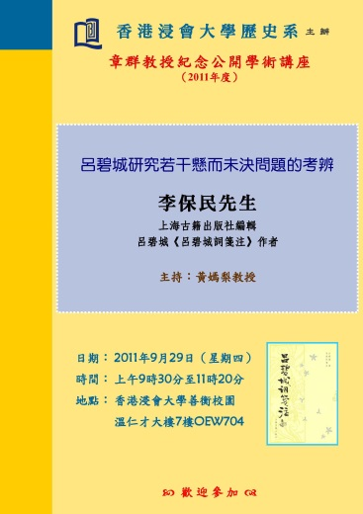
8
9, 10
2009.11.27
講座八：蔣介石的日記與日記中的蔣介石
呂芳上教授（中央研究院近代史研究所教授／東海大學歷史系教授）
2009.12.15
講座九：對近年來中國中間勢力研究的反思
聞黎明教授（中國社會科學院近代史研究所研究員））
2009.12.15
講座十：建國前夕中共與美國的秘密接觸
于化民教授（中國社會科學院近代史研究所現代政治史研究室主任）
11
12
2011.1.26
講座十一：新文化史與晚明印刷
周啟榮教授（美國伊利諾大學歷史系）
2011.9.29
講座十二：呂碧城研究若干懸而未決問題的考辨
李保民先生（上海古籍出版社編輯）
【案：因颶風襲港，此講臨時取消】

Slide 16
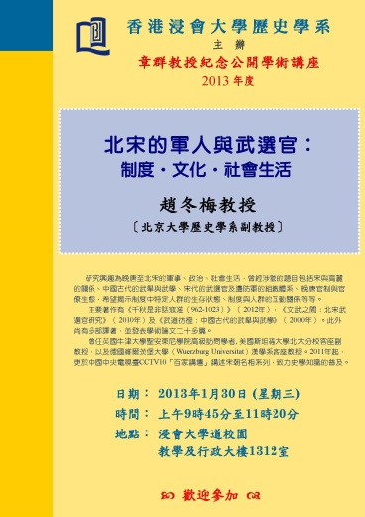
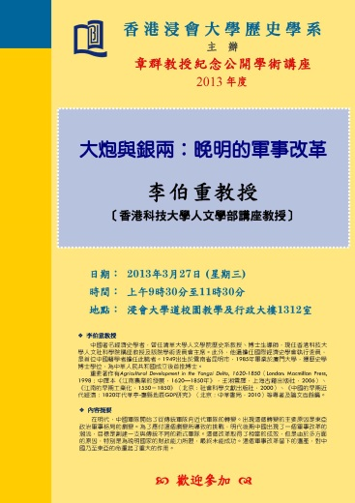
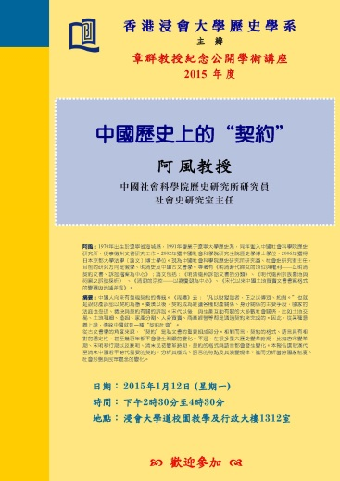
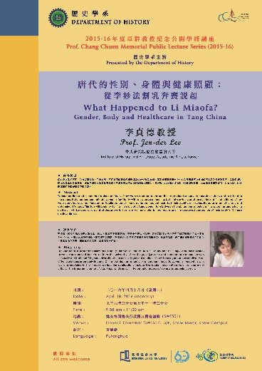
13
14
2013.1.30
講座十三：北宋的軍人與武選官：制度‧文化‧社會生活
趙冬梅教授（香北京大學歷史學系副教授）
2013.3.27
講座十四：大炮與銀兩：晚明的軍事改革
李伯重教授（香港科技大學人文學部講座教授）
15
16
2015.1.12
講座十五：中國歷史上的“契約”
阿風教授（中國社會科學院歷史研究所研究員／社會史研究室主任）
2016.1.26
講座十六：宋代史學史劄記：解讀宋神宗《資治通鑒序》
馬俊傑博士（澳大利亞國立大學亞太研究院副教授）

Slide 17
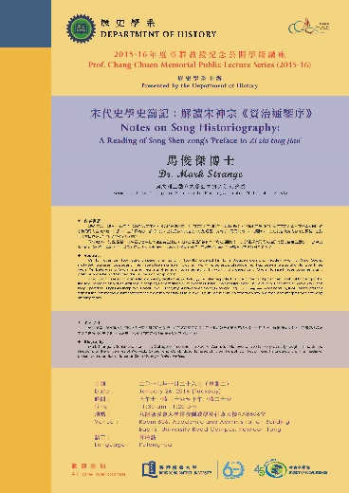
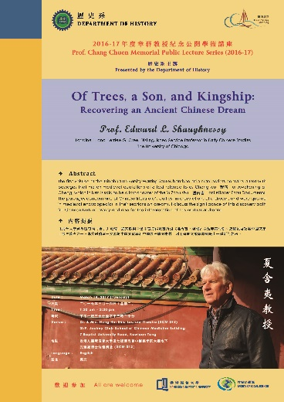
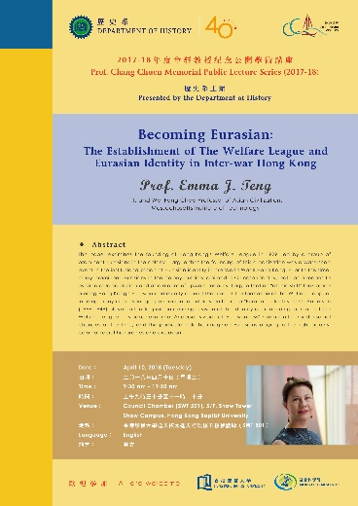
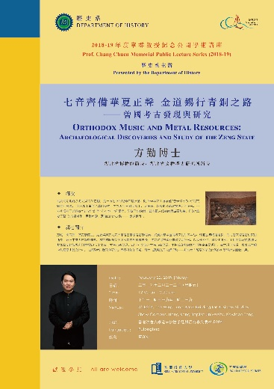
17
18
2016.4.18
講座十七：唐代的性別、身體與健康照顧：從李妙法割乳奔喪說起
李貞德教授（中央研究院歷史語言研究所）
2017.3.14
講座十八：Of Trees, a Son, and Kingship: Recovering an Ancient Chinese Dream
Prof. Edward L. Shaughnessy (Lorraine J. and Herrlee G. Creel Distinguished Service Professor in Early Chinese Studies, The University of Chicago)
19
20
2018.4.10
講座十九：Becoming Eurasian: The Establishment of The Welfare League and Eurasian Identity in Inter-war Hong Kong
Prof. Emma J. Teng (T.T. and Wei Fong Chao Professor of Asian Civilizations Massachusetts Institute of Technology)
2019.2.22
講座二十：七音齊備華夏正聲 金道錫行青銅之路——曾國考古發現與研究
方勤博士（湖北省博物館館長、湖北省文物考古研究所所長）

Slide 18
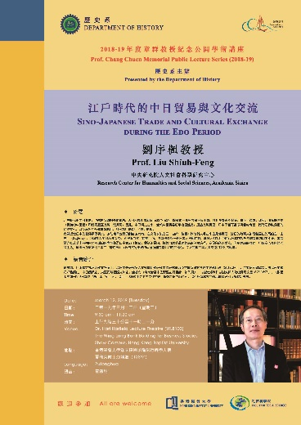
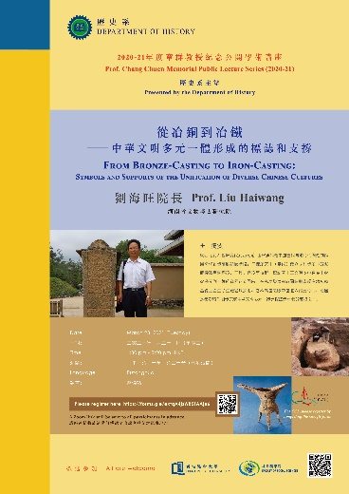
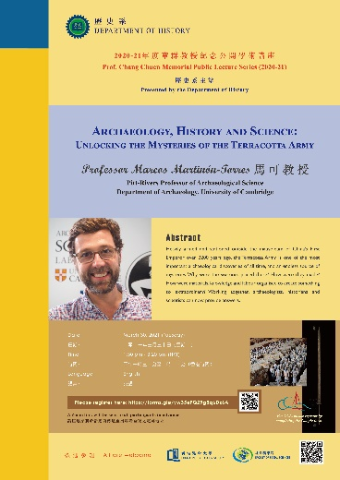
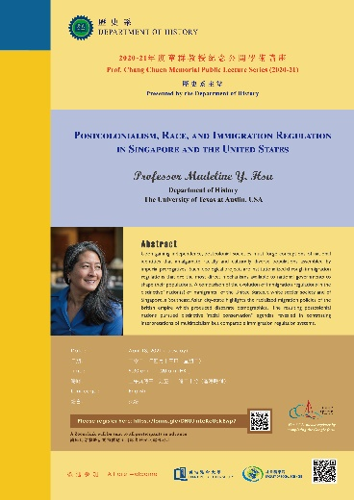
21
22
2019.3.12
講座二十一：江戶時代的中日貿易與文化交流
劉序楓教授（中央研究院人文社會科學研究中心）
2021.3.23
講座二十二：從冶銅到冶鐵——中華文明多元一體形成的標誌和支撐
劉海旺院長（河南省文物考古研究院究中心）
23
24
2021.3.30
講座二十三：Archaeology, history and science: unlocking the mysteries of the Terracotta Army
Prof. Marcos Martinón-Torres (Pitt-Rivers Professor of Archaeological Science, Department of Archaeology, University of Cambridge)
2021.4.13
講座二十四：Postcolonialism, Race, and Immigration Regulation in Singapore and the United States
Prof. Madeline Y. Hsu (Department of History, The University of Texas at Austin, USA)

Slide 19
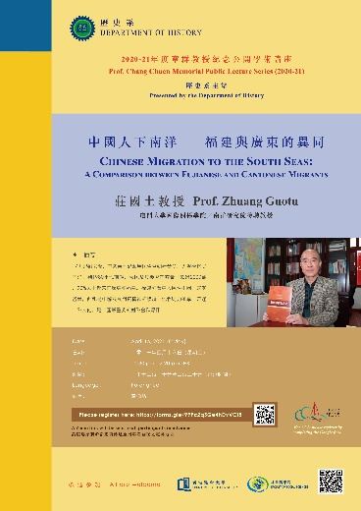
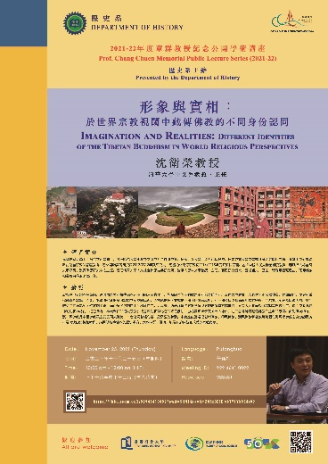
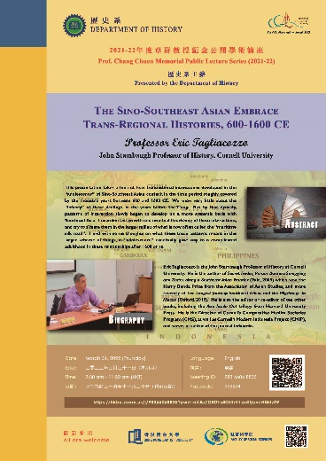

25
26
2021.4.16
講座二十五：中國人下南洋：福建與廣東的異同
莊國土教授（廈門大學國際關係學院／南洋研究院）
2021.11.25
講座二十六：形象與實相：於世界宗教視閾中藏傳佛教的不同身份認同
沈衛榮教授（清華大學中文系教授、主任）
27
28
2022.3.31
講座二十七：The Sino-Southeast Asian Embrace Trans-Regional Histories, 600-1600 CE
Prof. Eric Tagliacozzo (John Stambaugh Professor of History, Cornell University)
2022.4.11
講座二十八：Messaging with Images among the Song Literati: Learning from Su Shi’s Old Tree, Rock, and Bamboo
Prof. Peter Sturman (Professor Departments of History of Art and Architecture, East Asian Languages and Cultural Studies Chair, Committee on Committees University of California, Santa Barbara)

Slide 20




29
30
2022.11.25
講座二十九：Exploring the Great Wall of the Liao-Jin Period
in China and Mongolia
Prof. Gideon Shelach-Lavi (Professor, Department of Asian Studies,
The Louis Frieberg Chair of East Asian Studies,
The Hebrew University of Jerusalem)
2023.3.20
講座三十：Decolonizing the historiography of China:
a new look at “Sinicization,” “the tribute system”
and “Chinese dynasties.”
Prof. James Millward (Edmund A. Walsh School of Foreign Service & Department of History, Georgetown University)
31
32
2024.3.12
講座三十一：Capturing Prestige: Human Trafficking in Tsushima’s Maritime Borderlands, c. 1350-1600
Prof. Peter Shapinsky (Department of History, University of Illinois, Springfield)
2024.4.19
講座三十二：The Master and His Students and What Early Chinese Tradition Thought about Them
Prof. Hans van Ess (Vice President of LMU München, Department für Asienstudien, Institut für Sinologie, LMU München)

Slide 21




33
34
2025.3.5
講座三十三：The Invention of Zhang Baozai (張保仔), the Pirate
Prof. Robert Antony (Guangzhou University)
2025.4.1
講座三十四：Luis Chan and His Hong Kong Kaleidoscope
Prof. Kuiyi Shen (University of California, San Diego)
35
36
2025.10.28
講座三十五：從王國初始到王國氣象
方輝教授（山東大學講席教授）
2026.4.21
講座三十六：開書考試：書院課藝與十九世紀中國的知識通脹
徐兆安博士（中央研究院近代史研究所）

